Slide 1
Романтичний світ “ Кримських сонетів ” Адама Міцкевича
Мета роботи: дослідити романтичний світ “ Кримських сонетів ” Адама Міцкевича .
Предмет дослідження: романтизм – один із найскладніших і найцікавіших напрямів у світовій літературі; життя та творчість Адама Міцкевича; цикл поезій “ Кримські сонети ”, їх тематика .
Результатом дослідження є становлення романтизму як літературного напрямку в польській літературі ; аналіз збірки “ Кримські сонети ” як поетичного циклу.

Slide 2
Романтизм — це літературний напрям, що виник наприкінці XVIII ст. й існував у літературах Європи й Америки у першій половині XIX ст.

Slide 3
В жодному з художніх напрямів, що історично передували романтизму, не набули такої концентрованої і виразної форми описи природи та кохання до жінки. Природа в романтиків виходить далеко за межі звичайного опису місця, де відбувається дія, і сама перетворюється на дійову особу.
Не меншу увагу письменники-романтики приділяли у своїх творах обставинам внутрішнього та зовнішнього життя власної особистості, якій часто надавали майже космічного масштабу

Slide 4
Головною темою польського романтизму завжди була тема свободи, особливо свободи національної. Література романтизму грала у цьому зв’язку велику революційну роль. Вона надихнула поляків на повстання, яке почалося у 1830 р. і було жорстоко придушено російською армією у 1831 р.

Slide 5
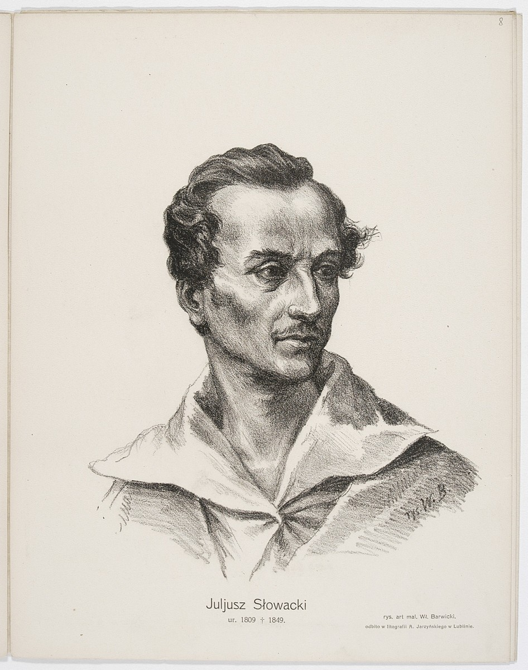
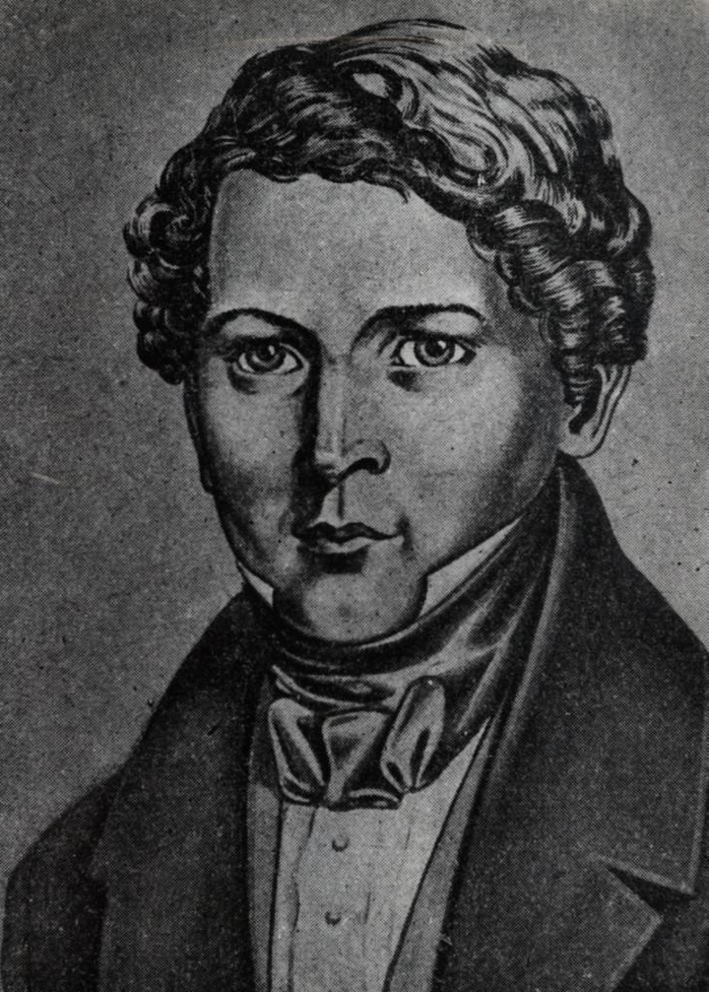
Юліуш Словацький Северин Гощинський

Slide 6
АДАМ МІЦКЕВИЧ (1798 – 1855)
В особі Адама Міцкевича польська література здобула талановитого романтика, який висловив всю тугу поневоленої польської душі, її невичерпне багатство і моральну красу. Митець створив у своїй поезії образ батьківщини , що мріє про звільнення, і співця котрий вільно й віддано служить цьому звільненню. Саме життя потребувало появи поета такого таланту, як Міцкевич. аби він засвідчив пробудження польської нації й усіх слов'ян. Романтизм у творчості Міцкевича набув нових рис, наблизився до життя, до проблем слов'янства та національних витоків.

Slide 7
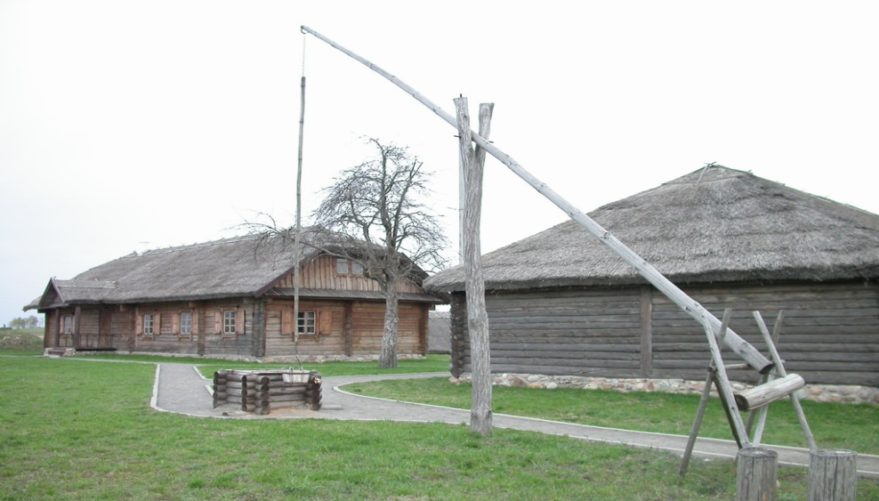
Адам Міцкевич народився 24 грудня 1798 року в с. Заосьї неподалік від м. Новогрудка (нині Білорусь). Він походив із дрібної обезземеленої шляхти.

Slide 8
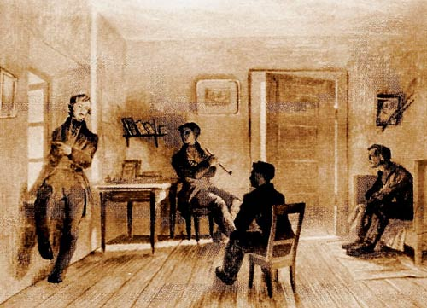
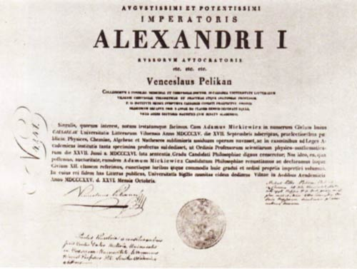

Slide 9
А. Міцкевич та О. Пушкін Міцкевич в літературному салоні З. Волковської

Slide 10
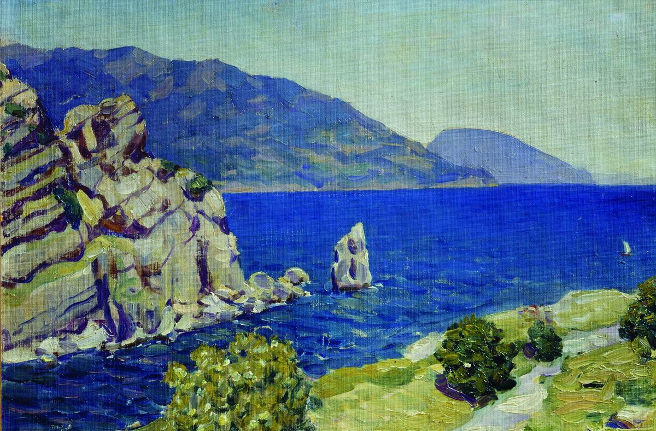
В 1825 році Міцкевич відвідує Крим, що справив на нього надзвичайне враження

Slide 11
Тут поет створює свій цикл поезій “ Кримські сонети ”

Slide 12
І. Аккерманські степи

Slide 13
ІІ. Морська тиша

Slide 14
ІІІ. Плавба

Slide 15
ІV. Буря

Slide 16
VІ. Бахчисарай

Slide 17
VІІІ. Гробниця Потоцької

Slide 18
ІХ. Могили гарему

Slide 19
Х. Байдари

Slide 20
ХІ. Алушта вдень

Slide 21
ХІІІ. Чатир-Даг

Slide 22
ХV. Дорога над прірвою в Чуфун-Кале

Slide 23
ХVІІ. Руїна замку в Балаклаві

Slide 24
ХVІІІ. Аю-Даг

Slide 25
Справжній титан духу, Міцкевич залишив чималий творчий спадок, цікавий як своєю художньою формою, майстерністю та довершеністю, так і тією надзвичайно вагомою суспільною проблематикою, яку він порушує. Як і багато інших письменників тієї історичної доби, Міцкевич у своїй творчій еволюції проходить шлях від класицизму до романтизму, а в окремих творах вдається вже й до елементів реалістичної поетики.

